Slide 1
Projet de développement mobile RolePlay
A.Bento da Silva & G.Griesser

Slide 2

Sommaire
Introduction
Conception
Planning
Réalisation
Démos
Conclusion

Slide 3
Introduction
Histoire interactive
Les choix de l’utilisateur définissent l’histoire
Combat et course
Bonus récupérable

Slide 4
Conception
L’histoire est un arbre de nœuds
Chaque nœuds pointent sur les suivants
Les nœuds spéciaux déclenchent des actions
Les nœuds contiennent les bonus

Slide 5

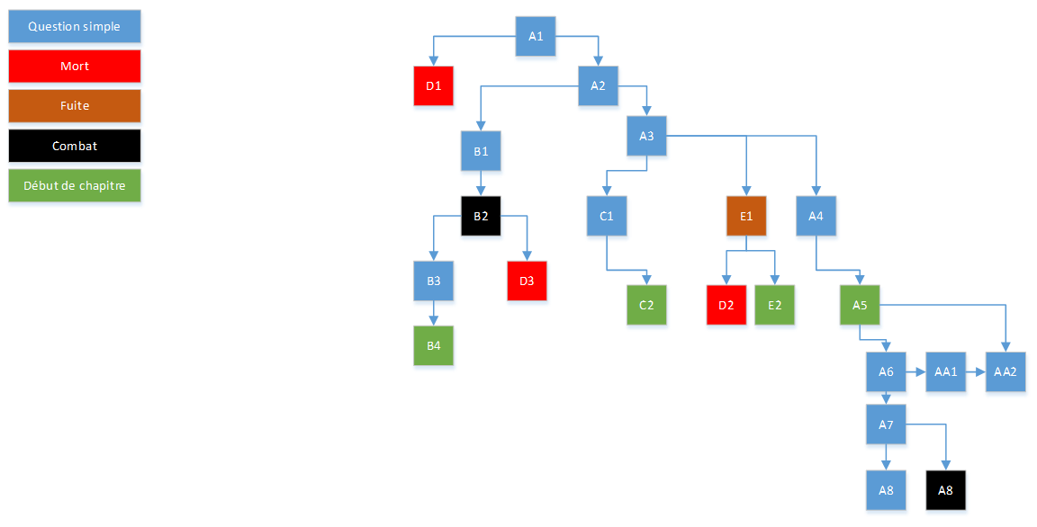
Arbre du scénario

Slide 6




Conception
L’histoire est un arbre de nœuds
Chaque nœuds pointent sur les suivants
Les nœuds spéciaux déclenchent des actions
Les nœuds contiennent les bonus

Slide 7
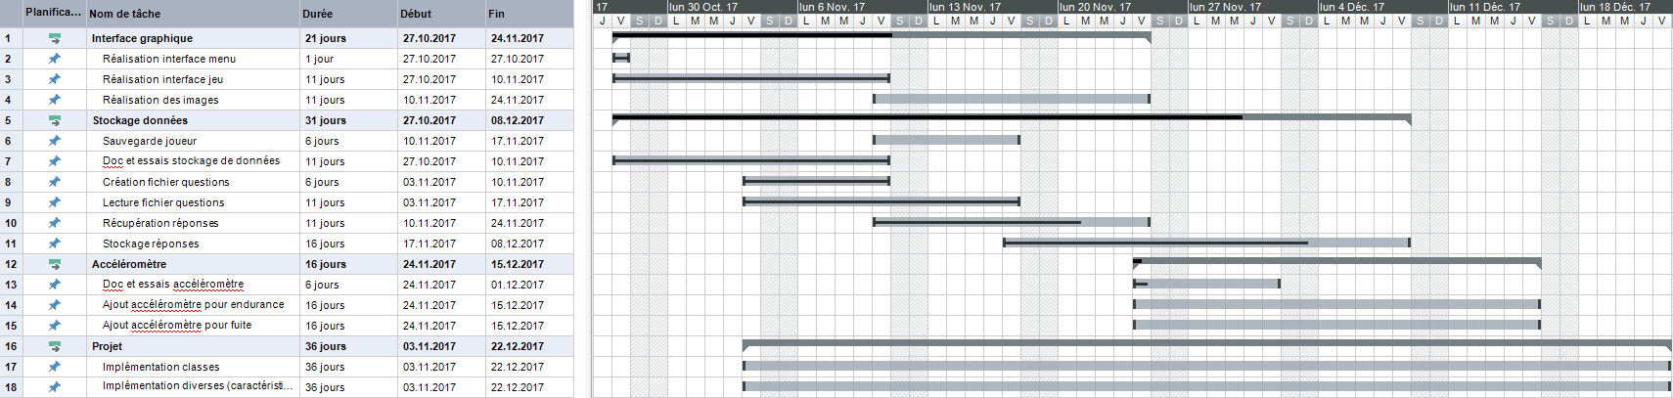
Planning
Interface graphique
Stockage de données
Accéléromètre
Autre

Slide 8

Réalisation
Implémentation
Interfaces
Classes
Images
Stockage de données
Accéléromètre

Slide 9
Démo

Slide 10
Conclusion
Point positif
Le projet est terminé et le cahier des charges est presque remplie
Le code est développé pour simplifier l’ajout de chapitre et pour l’implémentation de nouvelles fonctionnalités
Point négatif
Les animations des combats et des bonus ont été remplacés par des images
L’utilisation de l’accéléromètre pour calculer une distance n’est pas très pratique

Slide 11
Des questions ?

